Slide 1
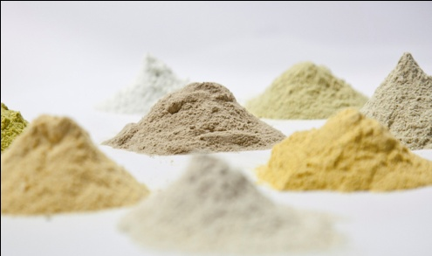
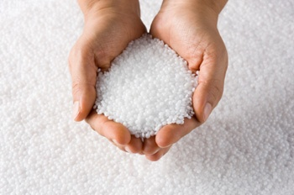
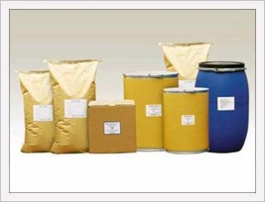
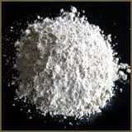

KEBIJAKAN DAN REGULASI KEMANDIRIAN BAHAN BAKU OBAT
Disampaikan oleh
Dra. Maura Linda Sitanggang, Apt., PhD
Direktur Jenderal
pada
Seminar Pentahelix Kemandirian Bahan Baku Farmasi UNPAD
Direktorat Jenderal Kefarmasian dan Alat Kesehatan
Kementerian Kesehatan RI
2 0 1 6

Slide 2

Outline …
Dasar Hukum
Kondisi Farmasi Indonesia
Upaya Kemandirian Bahan Baku Sediaan Farmasi
Pengembangan Industri Farmasi
Kerjasama Pentahelix
Pembagian Pekerjaan
Penutup

Slide 3
DASAR HUKUM UPAYA KEMANDIRIAN BAHAN BAKU SEDIAAN FARMASI
UU No 36 Tahun 2009 tentang Kesehatan;
UU No. 3 Tahun 2014 tentang Perindustrian;
PP No 17 Tahun 1986 tentang Kewenangan, Pengaturan, Pembinaan dan Pengembangan Industri;
PP No 72 Tahun 1998 tentang Pengamanan Sediaan Farmasi dan Alat Kesehatan;
PP No 14 Tahun 2015 tentang Rencana Pengembangan Industri Nasional 2015 – 2035;
Perpres No 2 Tahun 2015 tentang Rencana Pembangunan Jangka Menengah Nasional (RPJMN) 2015-2019;
Perpres No 28 Tahun 2008 tentang Kebijakan Industri Nasional;
Permenkes No 6 Tahun 2012 tentang Industri dan Usaha Obat Tradisional;
Permenkes No 64 Tahun 2015 tentang Organisasi dan Tata Kerja Kementerian Kesehatan;
Permenkes No 87 Tahun 2013 tentang Peta Jalan Pengembangan Bahan Baku Obat;
Permenkes No 88 Tahun 2013 tentang Rencana Induk Pengembangan Bahan Baku Obat Tradisional;
Kepmenkes No HK.02.02/MENKES/52/2015 tentang Rencana Strategis Kementerian Kesehatan Tahun 2015 – 2019;
Kepmenkes No 189/Menkes/SK/III/2006 tentang Kebijakan Obat Nasional;
Kepmenkes 381/Menkes/SK/III/2007 tentang Kebijakan Obat Tradisional Nasional ;
Kepmenkes No. 1076 Tahun 2003 tentang Penyelenggaraan Pengobatan Tradisional.
Inpres No. 6 Tahun 2016, tentang Percepatan Pengembangan Industri Farmasi dan alkes

Slide 4
KONDISI FARMASI DI INDONESIA
Pasar farmasi nasional tumbuh rata-rata 11,23% per tahun (CAGR) selama 2010-2014.
Industri farmasi nasional mendominasi 73% pangsa pasar,
Pertumbuhan pasar farmasi pada tahun 2014 secara absolut turun dari tahun-tahun sebelumnya, walaupun secara nilai naik sebesar Rp. 58 triliun dari tahun sebelumnya sebesar Rp.55 triliun. Tahun 2015 berkisar sekitar Rp. 61.2 triliun.
Berkontribusi lebih kurang 27% dari total pangsa pasar farmasi ASEAN dan merupakan yang terbesar
Nilai ekspor industri farmasi Indonesia lebih kurang Rp 2 trilliun (2013), nilai impor lebih kurang Rp 21 trilliun didominasi oleh impor bahan baku obat
Jumlah industri farmasi
di Indonesia: 206
Perusahaan
4 BUMN
24 perusahaan multinasional
178 perusahaan swasta nasional Indonesia
Sifat Industri Farmasi :
Capital Intensive
Technology Intensive
Skilled Labor
Highly Regulated
Sediaan Farmasi adalah obat, bahan obat, obat tradisional dan kosmetika
(Undang-undang Kesehatan tahun 2009)
Notes:
Indonesia memiliki 206 industri farmasi, dimana 4 merupakan perusahaan BUMN, 178 perusahaan lokal, dan 24 perusahan MNC.
Kondisi Pasar farmasi Indonesia :
Pasar farmasi nasional tumbuh rata-rata 11,23% per tahun (CAGR) selama 2010-2014. Pertumbuhan perusahaan domestik (11,30%) masih lebih cepat dibandingkan MNC (11,03%).
Pertumbuhan pasar farmasi pada tahun 2014 secara absolut turun dari tahun-tahun sebelumnya, walaupun secara nilai naik sebesar Rp58 triliun dari tahun sebelumnya sebesar Rp55 triliun.
Pasar farmasi Indonesia berkontribusi ± 27% dari total pasar ASEAN. Dari jumlah tersebut, sekitar 70 % didominasi oleh pemain nasional.
Nilai ekspor industri farmasi Indonesia lebih kurang Rp 2 trilliun (2013), dan nilai impor lebih kurang Rp 21 trilliun yang didominasi oleh impor bahan baku obat

Slide 5
PASAR FARMASI INDONESIA DI DUNIA
2014 RANK |  |  | 2017 RANK |  |  | 2020 RANK
1 | UNITED STATES |  | 1 | UNITED STATES |  | 1 | UNITED STATES
2 | CHINA |  | 2 | CHINA |  | 2 | CHINA
3 | JAPAN |  | 3 | JAPAN |  | 3 | JAPAN
4 | GERMANY |  | 4 | GERMANY |  | 4 | BRAZIL
5 | FRANCE |  | 5 | BRAZIL |  | 5 | VENEZUELA
6 | BRAZIL |  | 6 | FRANCE |  | 6 | GERMANY
7 | ITALY |  | 7 | ITALY |  | 7 | FRANCE
8 | UK |  | 8 | UK |  | 8 | UK
9 | CANADA |  | 9 | VENEZUELA |  | 9 | ITALY
10 | SPAIN |  | 10 | CANADA |  | 10 | INDIA
11 | RUSSIAN |  | 11 | SPAIN |  | 11 | RUSSIAN
12 | INDIA |  | 12 | INDIA |  | 12 | ARGENTINA
13 | KOREA |  | 13 | RUSSIAN |  | 13 | CANADA
14 | AUSTRALIA |  | 14 | KOREA |  | 14 | SPAIN
15 | VENEZUELA |  | 15 | AUSTRALIA |  | 15 | AUSTRALIA
16 | MEXICO |  | 16 | ARGENTINA |  | 16 | KOREA
17 | TURKEY |  | 17 | MEXICO |  | 17 | MEXICO
18 | POLAND |  | 18 | TURKEY |  | 18 | TURKEY
19 | BELGIUM |  | 19 | POLAND |  | 19 | INDONESIA
20 | SWITZERLAND |  | 20 | INDONESIA |  | 20 | POLAND
ID Pharmaceutical market sales
(US$, M)
23 Indonesia
Sumber: IMS Health Midas data
5
Notes:
Industri Farmasi Indonesia berada pada posisi ke 20 besar di Dunia pada tahun 2017 serta diperkirakan meningkat pada posisi ke 19 pada tahun 2020

Slide 6
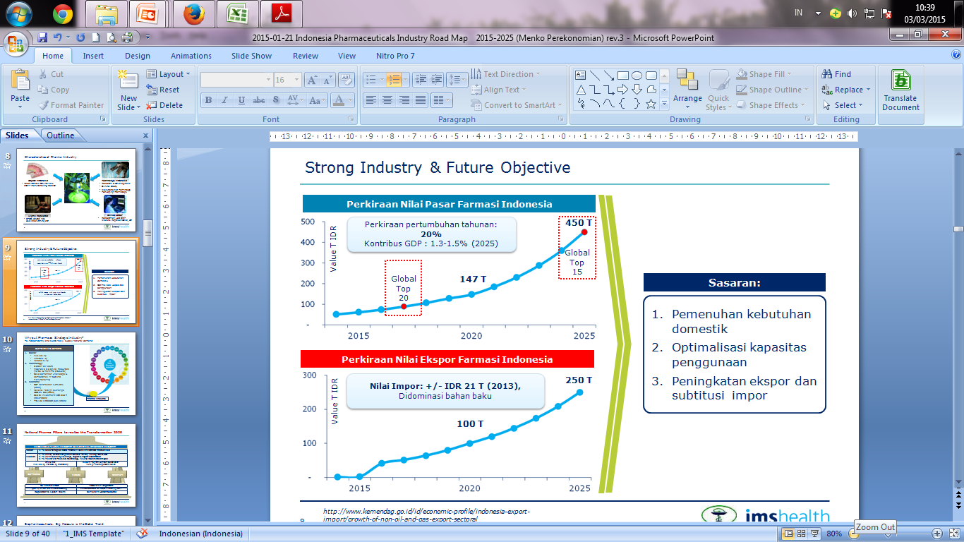
Menjadi 15 besar kekuatan utama industri farmasi pada 2025 dengan nilai pasar Rp. 700 T
TARGET PASAR FARMASI INDONESIA
Kebutuhan Obat dari Rencana Kebutuhan Obat Nasional dan Formularium Nasional
Sumber: IMS Health
Notes:
Target pasar farmasi Indonesia pada tahun 2025 adalah dengan nilai pasar Rp. 700 T
Target Pasar Farmasi Indonesia dalam memenuhi kebutuhan obat nasional dan formulasi nasional memiliki target sasaran untuk:
Pemenuhan kebutuhan domestik
Optimalisasi kepastian penggunaan
Peningkatan ekspor dan subtitusi impor

Slide 7


NAMUN, 90% bahan baku farmasi di Indonesia diimpor, hal ini menunjukkan struktur industri farmasi yang belum optimal (terbatas formulasi)
R&D dan clinical trial
API
Formulasi
Manufakturing
Dist. & Ekspor
Nilai Impor Bahan Baku Farmasi 2014 (juta USD)
Eropa
Cina
India
Indonesia
Sumber: Ministry of Trade
Partner utama bahan baku farmasi Indonesia adalah Cina (60%) dan India (30%) dengan nilai +1.3 milyar USD
7
Notes:
90% bahan baku farmasi di Indonesia diimpor, hal ini menunjukkan struktur industri farmasi yang belum optimal (terbatas formulasi).
Dapat dilihat pada table tersebut bahwa partner utama bahan baku farmasi Indonesia adalah Cina (60%) dan India (30%) dengan nilai +1.3 milyar USD

Slide 8
RENSTRA KEMENTERIAN KESEHATAN 2015-2019
Sasaran Strategis No 12:
Meningkatkan akses, kemandirian, dan mutu sediaan farmasi dan alat kesehatan
STRATEGI dan UPAYA yang dilaksanakan:
Mendorong perusahaan farmasi untuk memproduksi bahan baku dan obat tradisional dan menggunakannya dalam produksi obat dan obat tradisonal dalam negeri, insentif bagi percepatan kemandirian nasional.
Jejaring dan networking pengembangan dan produksi bahan baku obat, obat tradisional dan alat kesehatan dalam negeri.
Perlunya upaya kemandirian di bidang bahan baku obat dan obat tradisional Indonesia melalui pemanfaatan keanekaragaman hayati yang tersinkronisasi harmonis dan didukung aliansi strategis yang komprehensif
Regulasi Kebijakan Ekonomi
Paket XI Tahun 2016
INPRES NO. 6 Tahun 2016
Notes:
RENSTRA KEMENTERIAN KESEHATAN 2015-2019
Sasaran Strategis No 12:
Meningkatkan akses, kemandirian, dan mutu sediaan farmasi dan alat kesehatan
STRATEGI dan UPAYA yang dilaksanakan:
Mendorong perusahaan farmasi untuk memproduksi bahan baku dan obat tradisional dan menggunakannya dalam produksi obat dan obat tradisonal dalam negeri, insentif bagi percepatan kemandirian nasional.
Jejaring dan networking pengembangan dan produksi bahan baku obat, obat tradisional dan alat kesehatan dalam negeri.
Perlunya upaya kemandirian di bidang bahan baku obat dan obat tradisional Indonesia melalui pemanfaatan keanekaragaman hayati yang tersinkronisasi harmonis dan didukung aliansi strategis yang komprehensif
Dengan adanya Regulasi Kebijakan Ekonomi Paket XI Tahun 2016 telah diterbitkan INPRES NO. 6 Tahun 2016.

Slide 9
Kurangnya industri hulu
Kurangnya kebijakan yang berpihak pada pengembangan bahan baku farmasi dalam negeri
Kurangnya sinergi antar stakeholder
Belum fokusnya pengembangan yang berorientasi pada pengembangan bahan baku farmasi.
Penelitian belum berorientasi pada peningkatan nilai tambah dan optimasi produk di industri
Kurangnya pemutakhiran teknologi
Kurangnya promosi dan peluang investasi di bidang bahan baku farmasi
KENDALA DALAM PENGEMBANGAN
BAHAN BAKU FARMASI
Notes:
Kendala Dalam Pengembangan Bahan baku farmasi
Kurangnya industri hulu
Kurangnya kebijakan yang berpihak pada pengembangan bahan baku farmasi dalam negeri
Kurangnya sinergi antar stakeholder
Belum fokusnya pengembangan yang berorientasi pada pengembangan bahan baku farmasi.
Penelitian belum berorientasi pada peningkatan nilai tambah dan optimasi produk di industri
Kurangnya pemutakhiran teknologi
Kurangnya promosi dan peluang investasi di bidang bahan baku farmasi

Slide 10

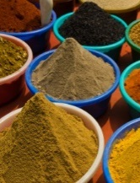

UPAYA KEMANDIRIAN BAHAN BAKU SEDIAAN FARMASI
KEMANDIRIAN
BAHAN BAKU
OBAT
OBAT
TRADISIONAL
KOSMETIKA
PEMERINTAH
Stakeholder lain
Notes:
Upaya Kemandirian Bahan Baku Sediaan Farmasi dalam hal ini Kemandirian Bahan Baku Obat, Bahan Baku Obat Tradisional, dan Bahan Baku Kosmetika dapat diwujudkan melalui kerjasama pemerintah kementerian/lembaga terkait serta stakeholder lainnya

Slide 11

Pasar dalam negeri relatif Kecil (Economic of Scale)- Profit margin kecil – Investasi awal besar
Ketersediaan sumber daya lokal
Ketersediaan lokal Teknologi pembuatan BBO
TANTANGAN INDUSTRI BAHAN BAKU SEDIAAN FARMASI DI INDONESIA
Tidak bisa bersaing dalam “global price”
BAHAN BAKU YANG POTENSIAL UNTUK DIKEMBANGKAN :
Bahan baku obat konvensional yang banyak digunakan di Indonesia
Harga terjangkau dengan kualitas yang baik
Berbasiskan Sumber Daya Alam di Indonesia
Memiliki Added Value besar
Produk bioteknologi
Excipient (bahan tambahan)
Notes:
Tantangan Industri Bahan Baku Sediaan Farmasi Di Indonesia
Pasar dalam negeri relatif Kecil (Economic of Scale)- Profit margin kecil – Investasi awal besar
Ketersediaan sumber daya lokal
Ketersediaan lokal Teknologi pembuatan BBO
Yang mengakibatkan tidak bisanya bersaing dalam “global price”
BAHAN BAKU YANG POTENSIAL UNTUK DIKEMBANGKAN :
Bahan baku obat konvensional yang banyak digunakan di Indonesia
Harga terjangkau dengan kualitas yang baik
Berbasiskan Sumber Daya Alam di Indonesia
Memiliki Added Value besar
Produk bioteknologi
Excipient (bahan tambahan)

Slide 12
Pengembangan Industri Farmasi
Permenkes No 87 Tahun 2013 tentang Peta Jalan Pengembangan Bahan Baku Obat;
Permenkes No 88 Tahun 2013 tentang Rencana Induk Pengembangan Bahan Baku Obat Tradisional;
Inpres No. 6 Tahun 2016 tentang Percepatan Pengembangan Industri farmasi dan Alkes
instruksi untuk Kementerian Kesehatan dan 12 K/L lain untuk melakukan dan mendukung percepatan pengembangan industri farmasi

Slide 13
Instruksi untuk Kemenkes
menyusun dan menetapkan rencana aksi untuk Pengembangan IF dan alkes
Memfasilitasi pengembangan ke arah biopharmaceuticals, vaksin, natural dan API kimia
Mendorong dan mengembangkan R&D sediaan farmasi dan alkes menuju kemandirian IF dan alkes
Mengembangkan sistem data dan informasi terintegrasi dari kebutuhan masyarakat, produksi, distribusi sampai pelayanan kesehatan serta IF dan alkes
Menyederhanakan system dan proses perizinan
Melakukan koordinasi dengan BPJSK untuk memperluas faskes sesuai kebutuhan
Memprioritaskan penggunaan produk dalam negeri melalui e-catalogue
Notes:
Inpres Nomer 6 Tahun 2016 tentang Percepatan Pengembangan Industri farmasi dan alkes menginstruksikan kepada Menteri Kesehatan untuk
menyusun dan menetapkan rencana aksi untuk Pengembangan IF dan alkes
Memfasilitasi pengembangan ke arah biopharmaceuticals, vaksin, natural dan API kimia
Mendorong dan mengembangkan R&D sediaan farmasi dan alkes menuju kemandirian IF dan alkes
Memprioritaskan penggunaan produk dalam negeri melalui e-catalogue
Mengembangkan sistem data dan informasi terintegrasi dari kebutuhan masyarakat, produksi, distribusi sampai pelayanan kesehatan serta IF dan alkes
Menyederhanakan system dan proses perizinan
Melakukan koordinasi dengan BPJSK untuk memperluas faskes sesuai kebutuhan

Slide 14
IDE DASAR ROADMAP INDUSTRI FARMASI
BIOPHARMA-CEUTICALS
VACCINE
PENGEMBANGAN INDUSTRI FARMASI
PERSOALAN UTAMA: BAHAN BAKU OBAT
OPTIMALISASI POTENSI
Kedepan, biopharmaceutical dan natural dianggap yang paling berpotensi untuk bersaing di pasar farmasi dunia.
Vaccine Indonesia dianggap yang paling maju di Asia dan sudah mendapat pengakuan dari WHO.
Perkembangan produksi obat berbahan chemicals saat ini bersifat stagnan dan telah menjadi komoditas, namun perlu didorong produksi untuk chemicals tertentu yang feasible agar diperoleh kemampuan pengembangan produk (BBO feasible → BBO first generic → BBO baru)
NATURAL
CHEMICALS

Slide 15




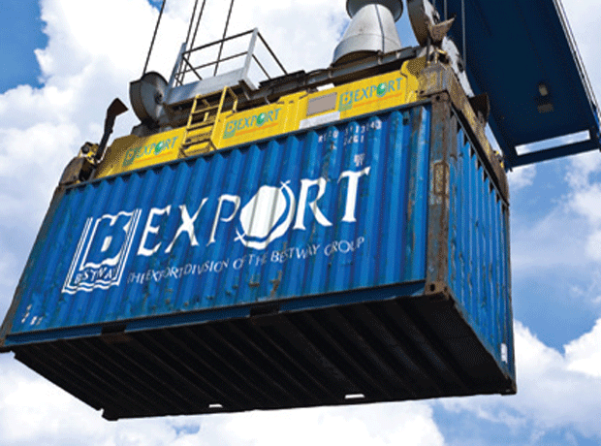
MENUJU INDUSTRI FARMASI YANG TERINTEGRASI
Impor (API/ Active pharmaceutical ingredients & Eksipien)
Formulasi
Manufaktur
Distribusi
KONDISI SAAT INI
Formulasi
Manufaktur
Distribusi dan Ekspor
MASA DEPAN
R&D
UJI KLINIS
Inter-mediate
API

Slide 16
KERJASAMA PENTA HELIX DALAM PENGEMBANGAN BAHAN BAKU
SEDIAAN FARMASI
PENTA HELIX
Role Model
Academic (konseptor)
Government (Regulator)
Civil Society
(akselerator)
Business (enabler)
3rd Sector
(katalisator)
Peran serta dan partisipasi aktif seluruh komponen sesuai tugas dan fungsi masing-masing untuk mewujudkan kemandirian BBSF
Prinsip :
Trust
Mutual understanding
Agile and driven by competencies
Knowledge
Finance
Support and legitimations
Notes:
Kerjasama Penta Helix Dalam Pengembangan Bahan Baku Sediaan Farmasi, memiliki fungsi masing-masing untuk mencakup kemandirian BBSF, yaitu:
Akademik sebagai konseptor
Government sebagai regulator,
Civil Society sebagai akselerator
Business sebagai enabler
3rd Sector sebagai katalisator
Kerjasama Penta Helix memiliki prinsip:
Trust
Mutual understanding
Agile and driven by competencies
Knowledge
Finance
Support and legitimations

Slide 17


PEMBAGIAN PEKERJAAN
GOVERNMENT
Kebijakan publik yang mendukung (merangsang investasi, kebijakan yang jelas, layanan publik)
Pendanaan pengembangan
Layanan fasilitasi bisnis
Memberikan bimbingan dan pendampingan teknis dan non teknis
Jejaring, kemitraan dan kolaborasi dengan pelaku lain
ACADEMIC
SDM yang berkualitas tinggi
Hasil riset sesuai kebutuhan industri
Menyokong pemerintah dalam penentuan arah pengembangan dan penyelesaian masalah
Penyediaan Informasi
Penyiapan teknologi terkini

Slide 18



PEMBAGIAN PEKERJAAN
BUSINESS
Inisiatif dan alokasi dana dalam pelaksanaan riset
Pelaksanaan bisnis yang etis
Mitra pemerintah dalam pelaksanaan program
CSR
Rencana pengembangan industri
Produksi obat berkualitas, dan pemenuhan standar dan peraturan yang berlaku
Investasi di dalam negeri
COMMUNITY
Penerapan hasil -hasil pengembangan teknologi
Implementasi solusi dan kebijakan yang diperoleh
Mendapat manfaat sinergitas
3rd SECTOR
Mendukung komponen ABGC dalam rangka mewujudkan kemandirian BBSF
Promosi investasi

Slide 19
UPAYA PENCAPAIAN
INDUSTRI FARMASI
KEUNGGULAN KOMPETITIF
Intangible Asset : Human capital, Structure capital, Customer capital, Partner capital
Inovativeness : Research and Development, Pengembangan produk
SUMBER DAYA MANUSIA
YANG PROFESIONAL DAN KOMPETITIF
PEMERINTAH
Regulasi, pembinaan dan pengawasan bidang farmasi
Perlindungan kepada konsumen,
Community empowerment,
Public awareness
REGULATOR YANG VISIONER DAN MEMAHAMI SUBSTANSI STRATEGIK SERTA BERKOMITMEN
Innovation Enabler
Dukungan berbagai pihak
Notes:
Setiap stakeholder harus melakukan tugasnya masing-masing untuk mencapai keunggulan yang kompetitif diantaranya
INDUSTRI FARMASI
KEUNGGULAN KOMPETITIF
Intangible Asset : Human capital, Structure capital, Customer capital, Partner capital
Inovativeness : Reseach and Developement, Pengembangan produk
FARMASI KOMUNITAS
Revitalisasi fungsi apoteker, apotik profesi, orientasi pada konsumen, profesional training
Dan pemerintah selain melakukan :
Regulasi, pembinaan dan pengawasan bidang farmasi
Perlindungan kepada konsumen,
Comunity empowerement,
Public awareness
Akan terus berupaya untuk menjadi
REGULATOR YANG VISIONER DAN MEMAHAMI SUBSTANSI STRATEGIK SERTA BERKOMITMEN

Slide 20
PENUTUP
Pengembangan bahan baku obat merupakan hal yang sangat penting dalam mendukung upaya kemandirian obat.
Pemerintah telah melakukan berbagai upaya dalam mengembangkan bahan baku obat di Indonesia.
Industri farmasi dituntut untuk melakukan transformasi agar dapat menjadi industri farmasi berbasis riset yang dapat melakukan penelitian dan pengembangan obat baru.
Dengan berbasis riset diharapkan akan terjadi substitusi impor bahan baku maupun produk jadi yang sangat dibutuhkan dalam pelayanan kepada masyarakat.
Penyediaan bahan baku dan obat dalam negeri dapat mendukung upaya untuk menjamin ketersediaan dan keterjangkauan obat
Penggunaan bahan baku dalam negeri membutuhkan “privilage” agar dapat terus berkembang dan menggantikan posisi impor
Peran serta stakeholder termasuk institusi pendidikan sangan besar untuk mendukung pengembangan bahan baku, agar dapat diproduksi di Indonesia

Slide 21

Terima Kasih
KEMENTERIAN KESEHATAN REPUBLIK INDONESIA
Jl. HR. Rasuna Said Blok X5 Kav 4-9 Jakarta Selatan 12950
Telp. 021-5201590, Fax 027-52964838

